Slide 1

ỦY BAN NHÂN DÂN QUẬN LONG BIÊN
TRƯỜNG MẦM NON ĐÔ THỊ VIỆT HƯNG
PHÁT TRIỂN NHẬN THỨC
Đề tài: NBPB Hình tròn
Đối tượng: 24 – 36 tháng tuổi
Giáo viên: Bùi Quỳnh Anh

Slide 2





Slide 4

Trò chơi 1
Thử tài bé yêu

Slide 5

Thử tài bé yêu

Slide 6


Slide 7
Trò chơi 2
Nhanh tay nhanh mắt

Slide 8

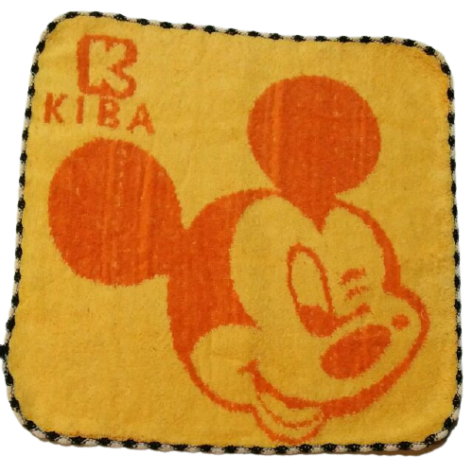

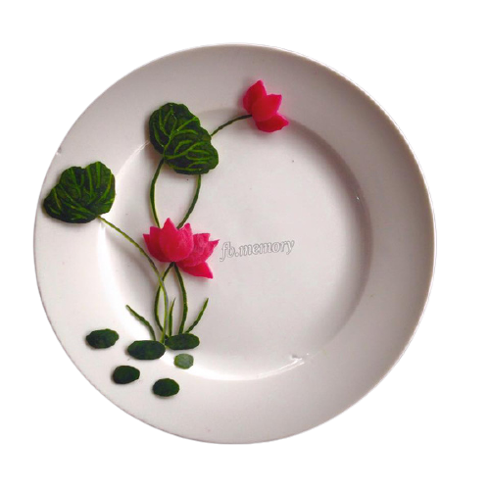

Slide 9
Trò chơi 3
Ai tinh mắt

Slide 10



